Slide 1

ИЗДАНИЯ,
ПЕРЕЖИВШИЕ ВРЕМЯ
Федеральное государственное бюджетное образовательное учреждение
высшего образования
«Новосибирский государственный медицинский университет»
Министерства здравоохранения Российской Федерации
(ФГБОУ ВО НГМУ Минздрава России)
Библиотека
Виртуальная книжная выставка из фонда библиотеки НГМУ
Новосибирск, 2026

Slide 2
«Книга - это голос вечности. То, что было сказано однажды, остается в веках»
Каменский А. Г.
(псевдоним Авессалом Подводный) –
российский писатель,
поэт, философ…

Slide 3

«Книга – это голос вечности…» -
эти слова стали лейтмотивом нашей книжной выставки «Издания, пережившие время».
Представляем вашему вниманию подборку книг,
для которых годы и десятилетия –
не испытание, а почетный статус.
Это издания, которые не утратили своей ценности, мудрости и красоты даже спустя века.
Приглашаем вас в удивительное путешествие по страницам вечности.

Slide 4
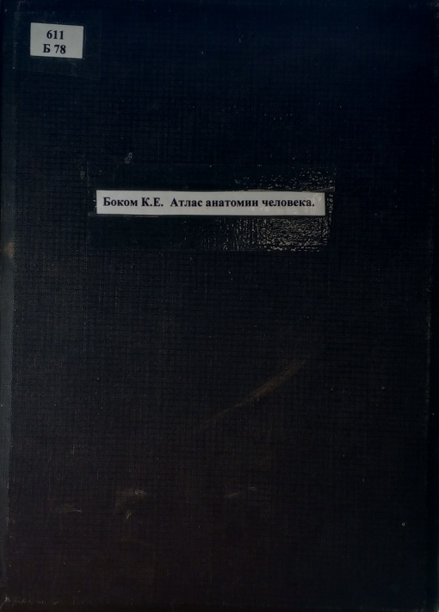
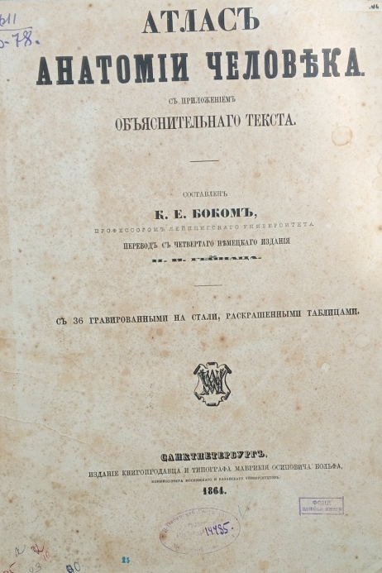
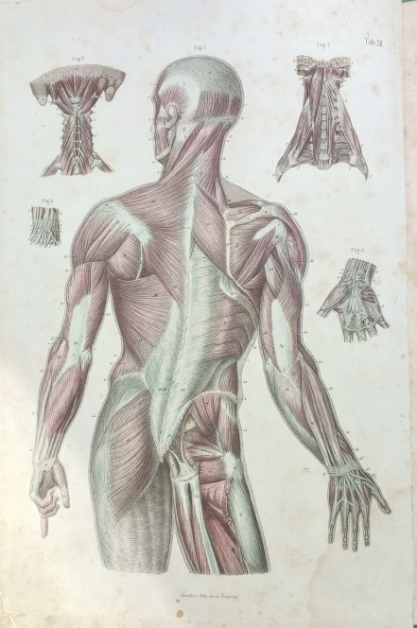
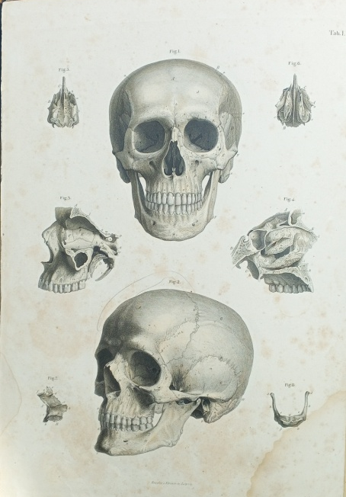
АНАТОМИЯ ЧЕЛОВЕКА
Бок, Карл Эрнст. Атлас анатомии человека : с приложением объяснительного текста / К. Э. Бок проф. Лейпцигск. ун-та; пер. с 4-го нем. изд. Н. И. Гейнаца. – СПб. ; М. : Издание книгопродавца-типографа Маврикия Осиповича Вольфа, 1864. – : с 36 грав. на стали, раскрашенными. табл. – старопечатное издание

Slide 5



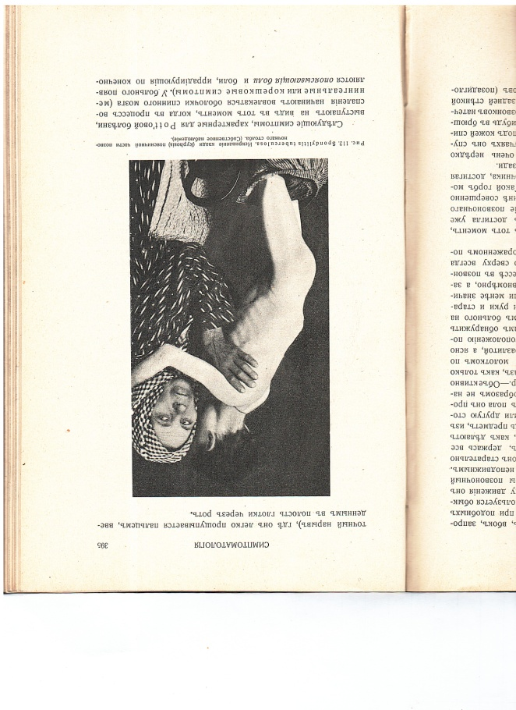

НЕВРОЛОГИЯ
  Даркшевич Л. О. Курс нервных болезней /
  Л. О. Даркшевич. – Казань : [б. и.], 1904 - 1907.
  Т.2 : Местные болезни нервной системы,
  Вып.1,2. – Казань : [б. и.], 1907. – 476 с.
  Немилов, А. В. Гистологическое строение дорзальных корешков и белого вещества спинного мозга / А. В. Немилов. – СПб. : [б. и.], 1913. – 250 с.

Slide 6
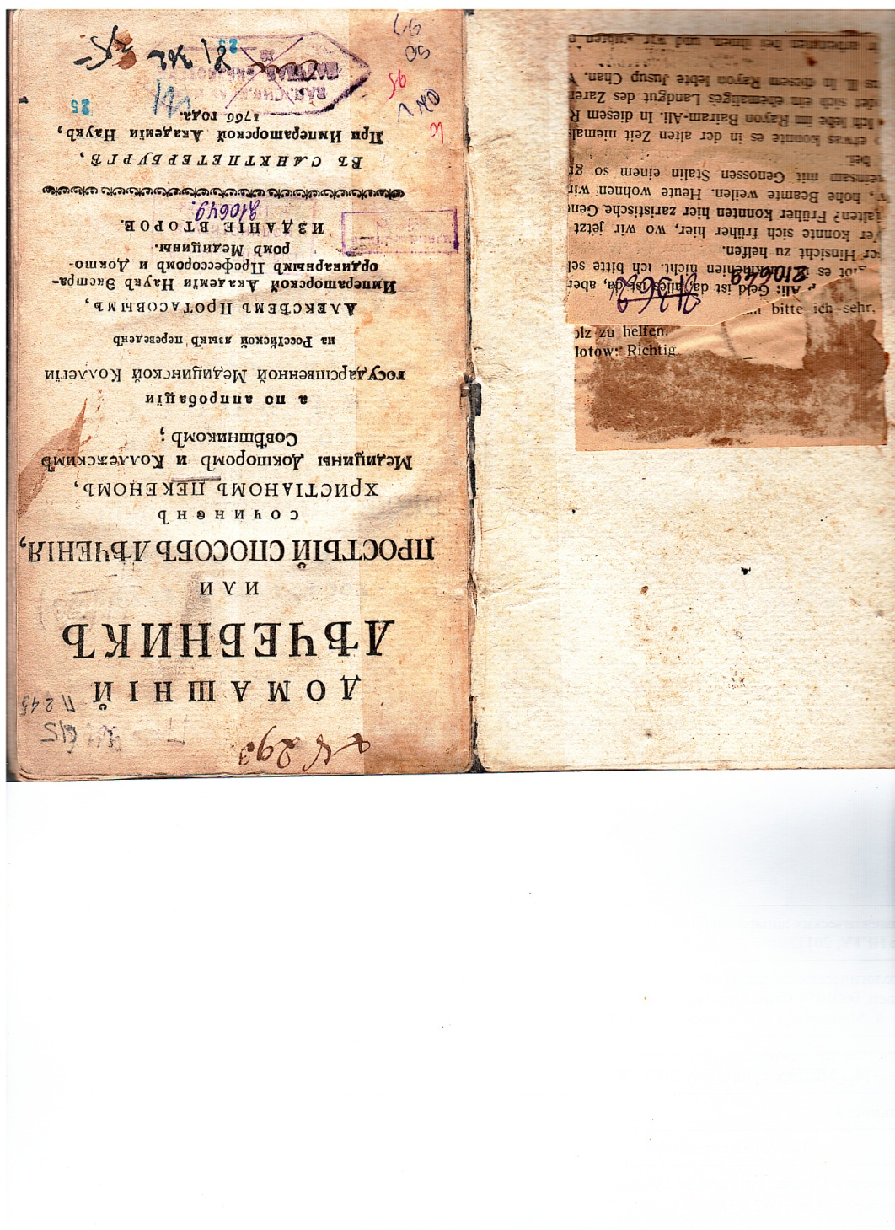
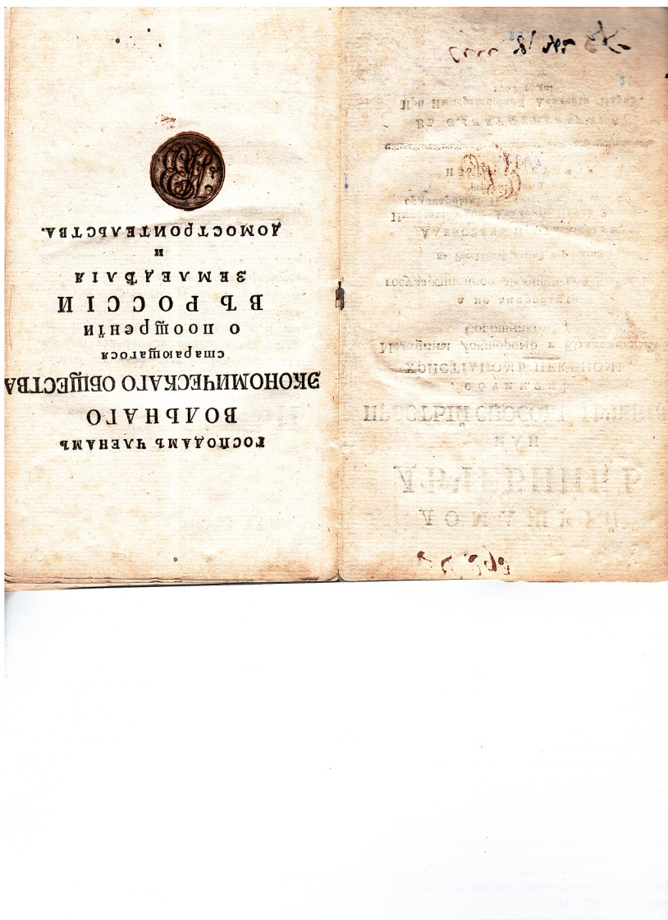
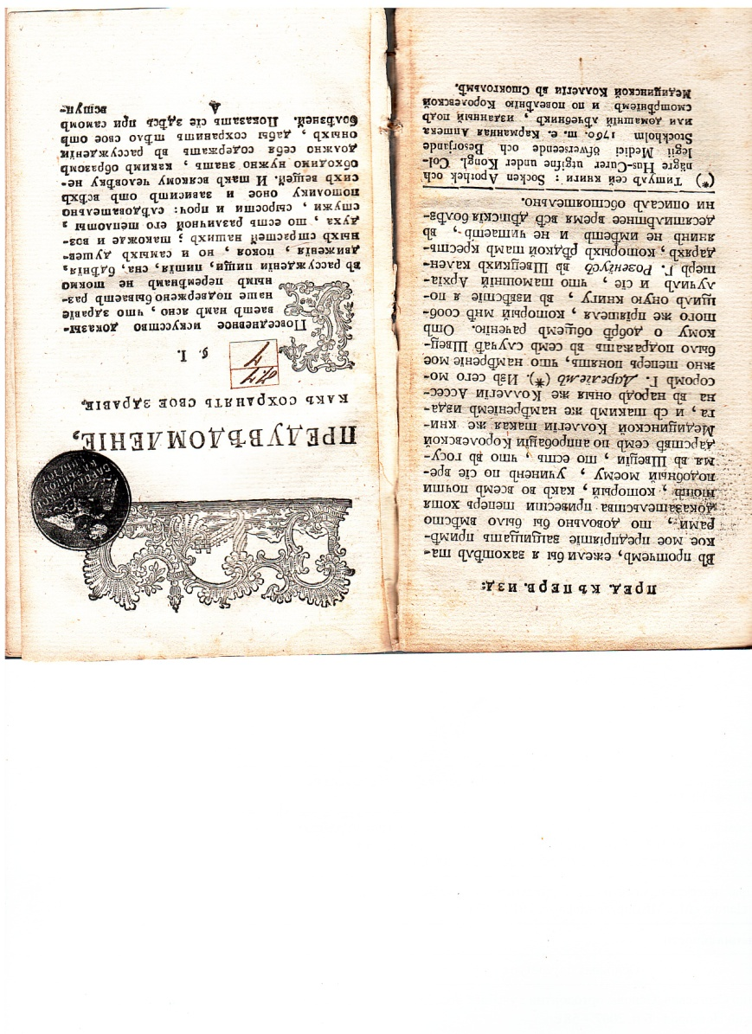
ТЕРАПИЯ
  Пекен, Христиан. Домашний лечебник или простой способ лечения, сочинен Христианом Пекеном, Медицины Доктором и Коллежским Советником, по аппробации государственной Медицинской Коллегии / Х. Пекен ; пер.с нем. А. Протасов. – 2-е изд. - СПб. : В Санктпетербурге при Императорской Академии Наук, 1766. – 287 с. – старопечатное издание

Slide 7
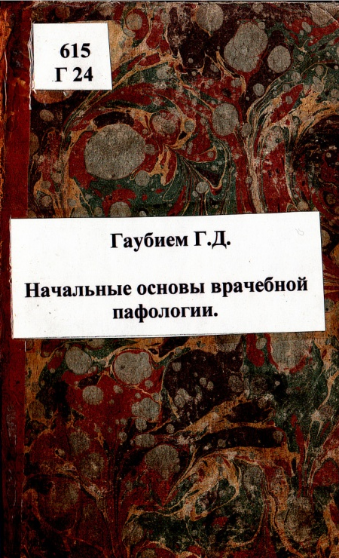
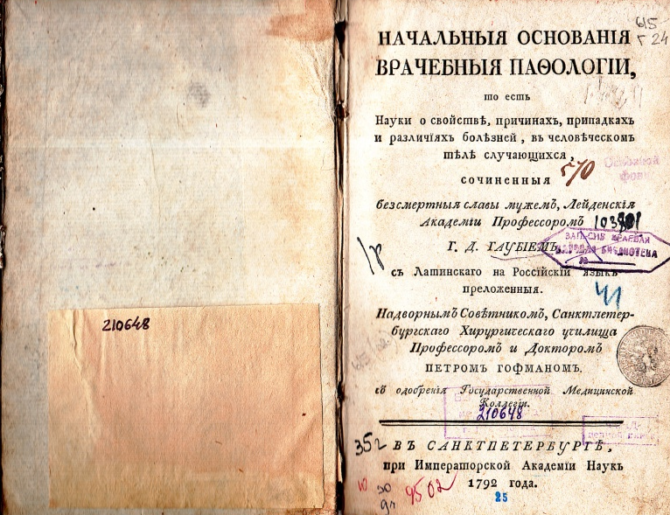
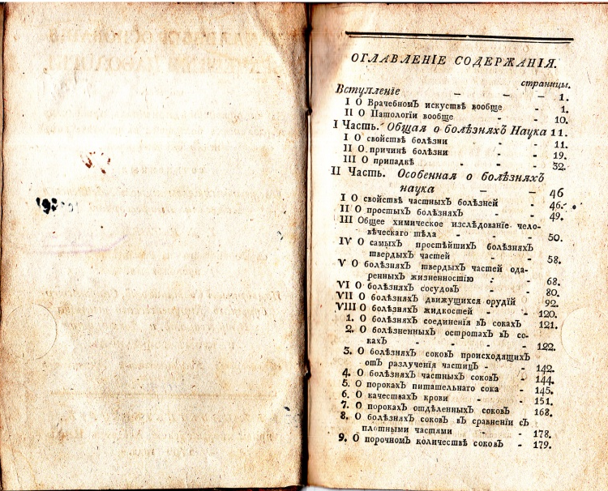
ПАТОЛОГИЧЕСКАЯ АНАТОМИЯ
  Гаубий, Г. Д. Начальныя основания врачебной пафологии, то есть науки о свойствах, причинах, припадках и различиях болезней, в человеческом теле случающихся, сочиненныя бессмертныя славы мужем, Лейденския Академии Профессором Г.Д.Гаубием с одобрения Государственной Медицинской Коллегии / Г. Д. Гаубий ; пер.с нем. П. Гофман. – СПб. : В Санктпетербурге при Императорской Академии Наук, 1792. – 472 с. – старопечатное издание

Slide 8
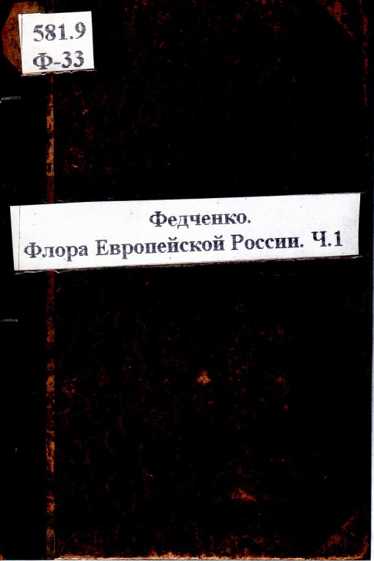

БОТАНИКА
В фонде
библиотеки НГМУ
есть часть 2 и
часть 3
  Федченко, Борис Алексеевич. Флора Европейской России. Иллюстрированный определитель дикорастущих растений Европейской России и Крыма: в 3-х ч. Ч.1. Папортникообразные. Голосеменные. Однодольные. / Б. А. Федченко, А. Ф. Флеров. – СПб. : Издание
  А.Ф. Девриен, 1910. – 286 с. : рис. – старопечатное издание

Slide 9

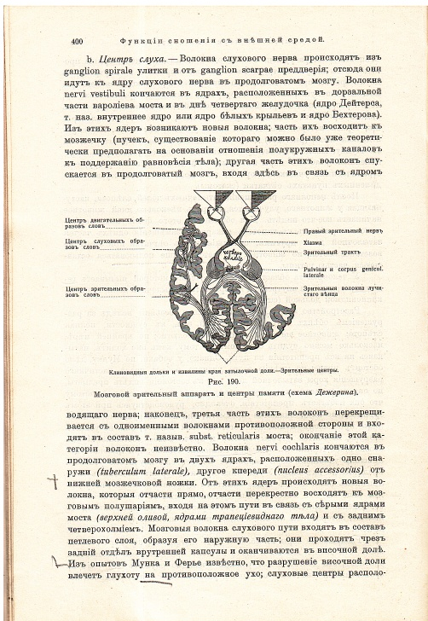

ФИЗИОЛОГИЯ
  Гедон, Е. Учебник физиологии / Е. Гедон; пер. проф. В.В. Завьялова. - 4-е изд. – Киев : Сотрудник, 1907. – 495 с. : с 242 рис. в тексте . – старопечатное издание

Slide 10

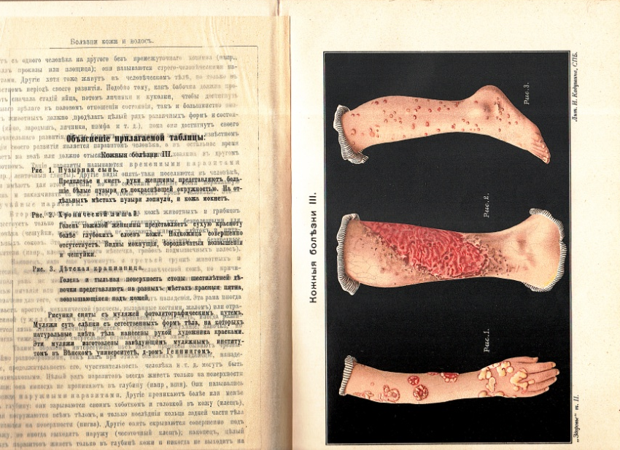
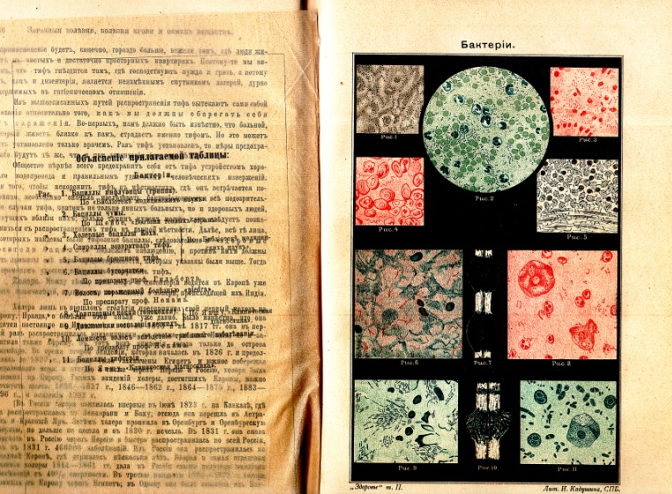
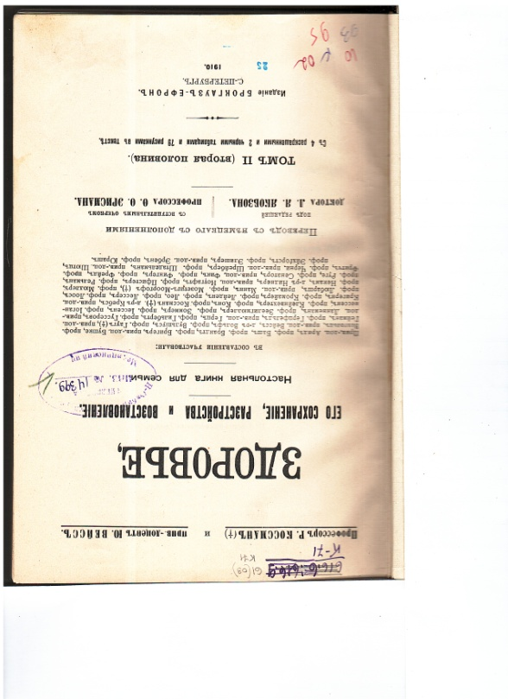
ЭНЦИКЛОПЕДИЯ О ЗДОРОВЬЕ
  Коссман, Р. Здоровье, его сохранение, расстройство
  и восстановление: настольная книга для семьи.
  Т.2. (вторая половина) / Р. Коссман, Ю. Вейсс. – СПб. :
  Издание Брокгауз-Ефрон, 1910. – 758 с. : табл.4 и 2,
  рис. 79
В фонде библиотеки НГМУ
есть издания том 1(первая и вторая половина) и том 2 (первая половина)

Slide 11

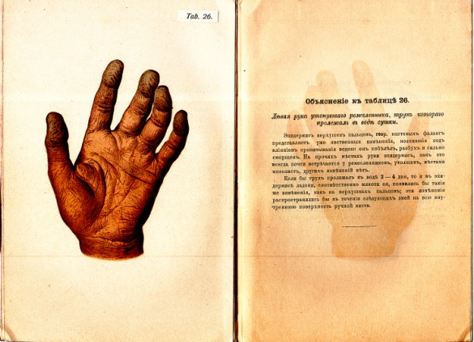
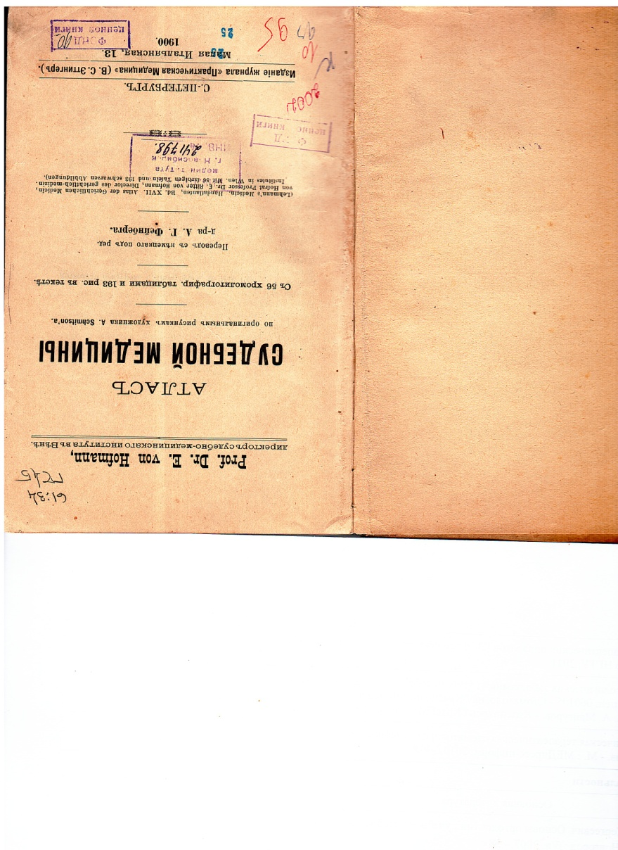
СУДЕБНАЯ МЕДИЦИНА
  Гофман фон, Е. Атлас судебной медицины :
  пер.с нем. / Е. Гофман фон. – СПб. : Практическая
  медицина, 1900. – : ил.

Slide 12
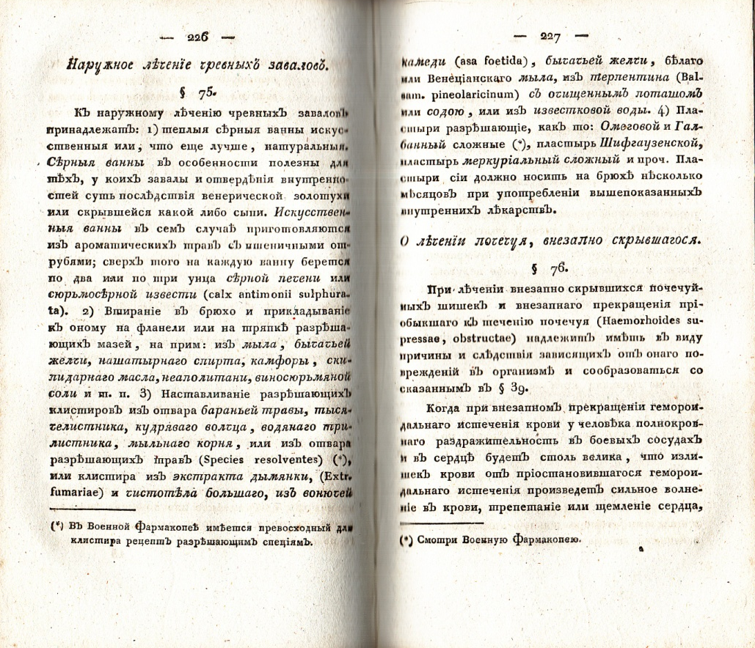

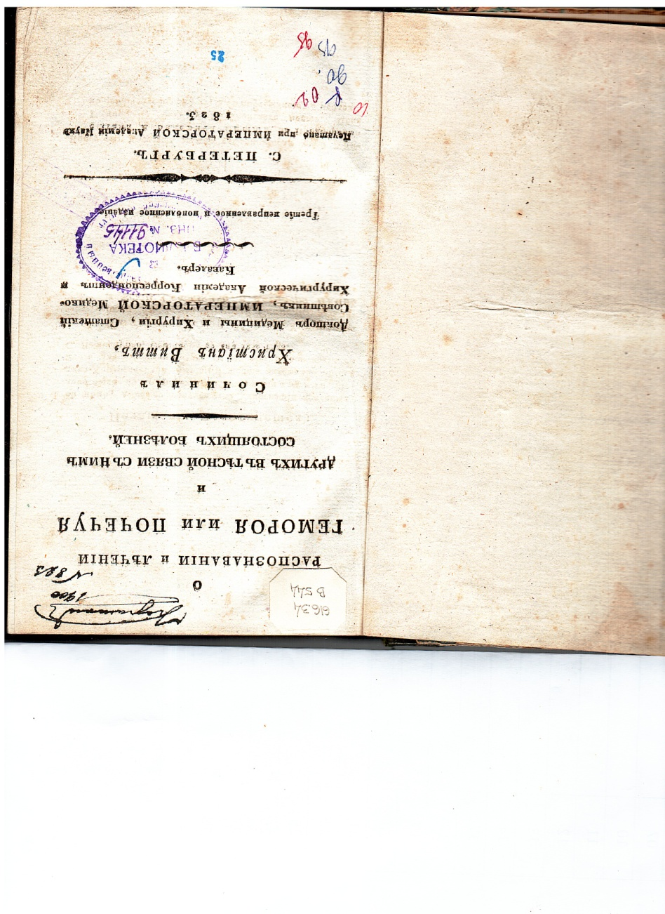
ПРОКТОЛОГИЯ
  Витт, Христиан. О распознавании и лечении геморроя или почечуя и других в тесной связи с ним состоящих болезней, сочинил Христиан Витт, Доктор Медицины и Хирургии, Статский Советник, Императорской Медико-Хирургической Академии, Корреспондент и Кавалер / Х. Витт. – 3-е изд., испр. и доп. – СПб. : Печатано при Императорской Академии Наук, 1823. – 393 с. – старопечатное издание

Slide 13

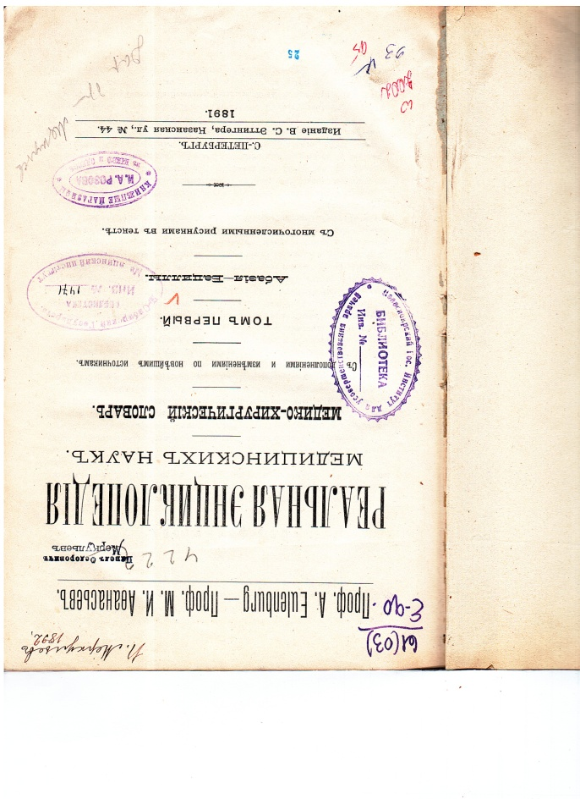
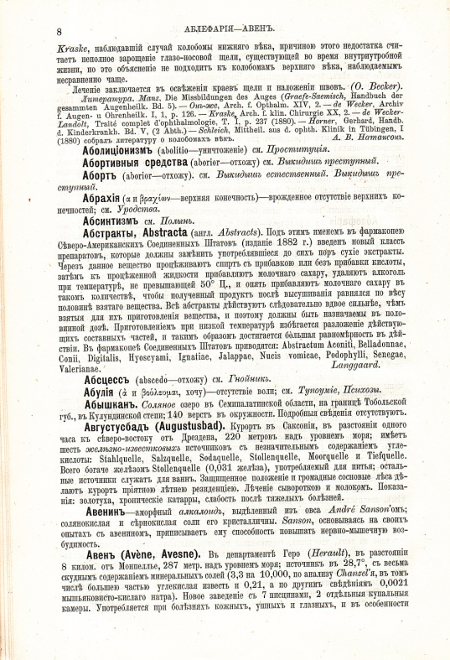
МЕДИЦИНСКИЙ СЛОВАРЬ
  Эйленбург, А. (Проф.). Реальная энциклопедия
  медицинских наук. Медико-хирургический словарь
  c дополнениями и изменениями по новейшим
  источникам.
  Т.1. Абазия – Бациллы. / А. Эйленбург,
  М. И. Афанасьев. – СПб. : Издание В.С. Эттингера,
  1891. – 800 с. : рис.
В фонде
библиотеки НГМУ
есть том 4

Slide 14


БИОЛОГИЯ
  Гюнтер К. Происхождение и развитие человека. Пути развития от простейшего животного до человека : в 2 т. / К. Гюнтер. – СПб. : [б. и.], 1909.
  Т.1. – СПб. : [б. и.], 1909. – 315 с.
В фонде
библиотеки НГМУ
есть том 2

Slide 15
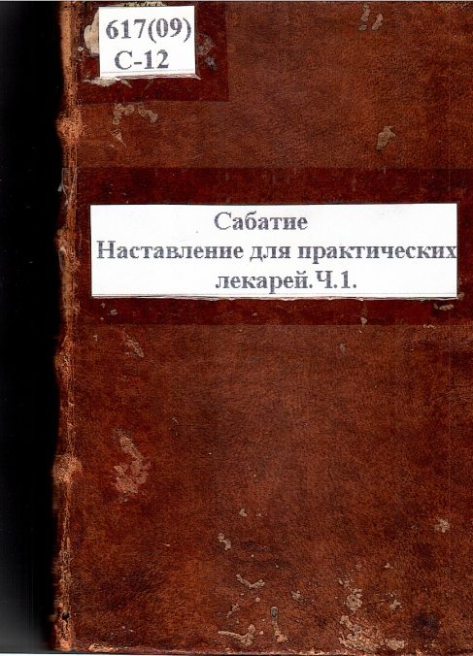
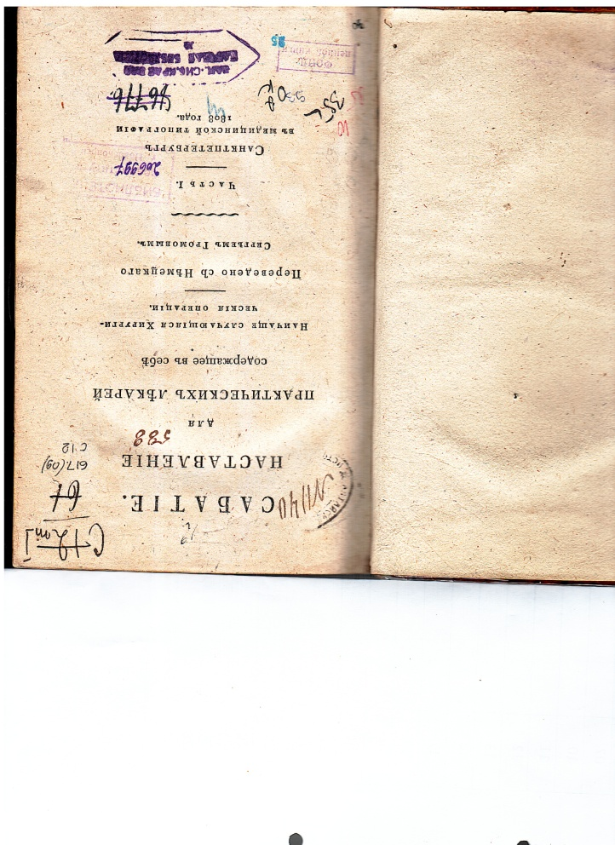
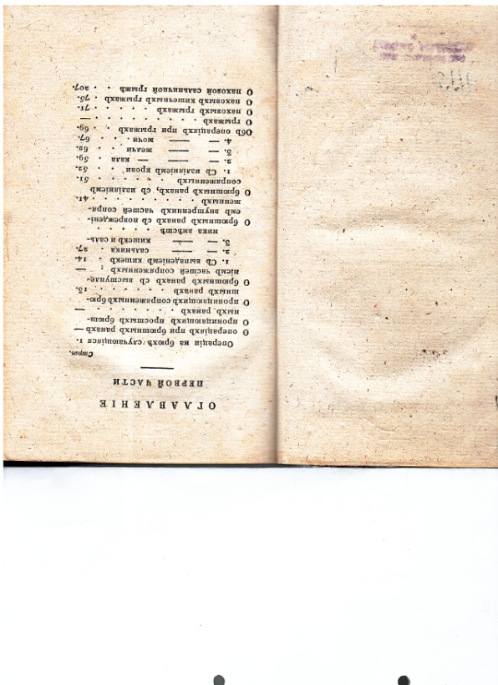
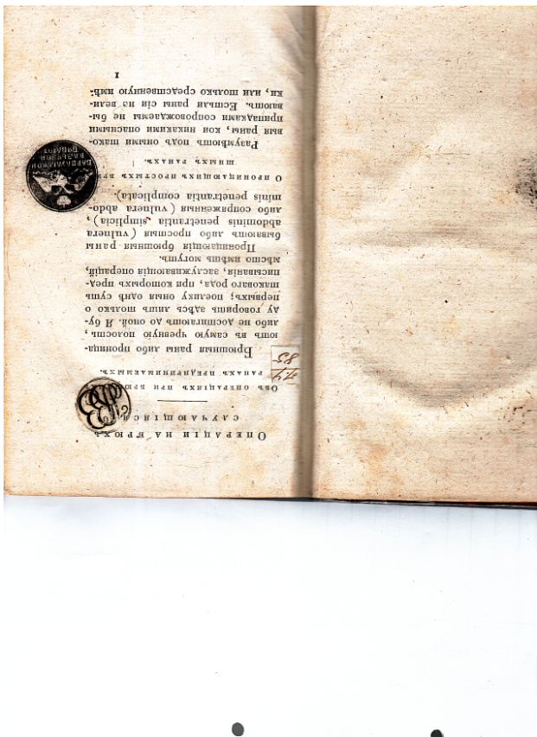
ХИРУРГИЯ
  Сабатие. Наставление для практических лекарей.
  Ч.1. Наичаще случающияся Хирургическия операции /
  Сабатие ; пер.с нем. С. Громов. – СПб. :
  Санктпетербургская медицинская типография, 1808. –
  749 с. – старопечатное издание
В фонде
библиотеки НГМУ
есть часть 3

Slide 16
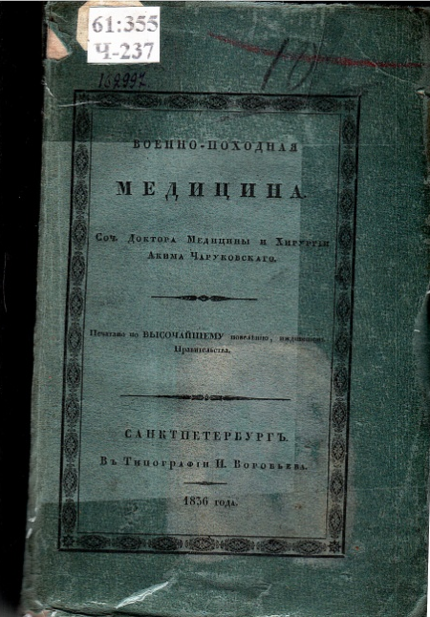
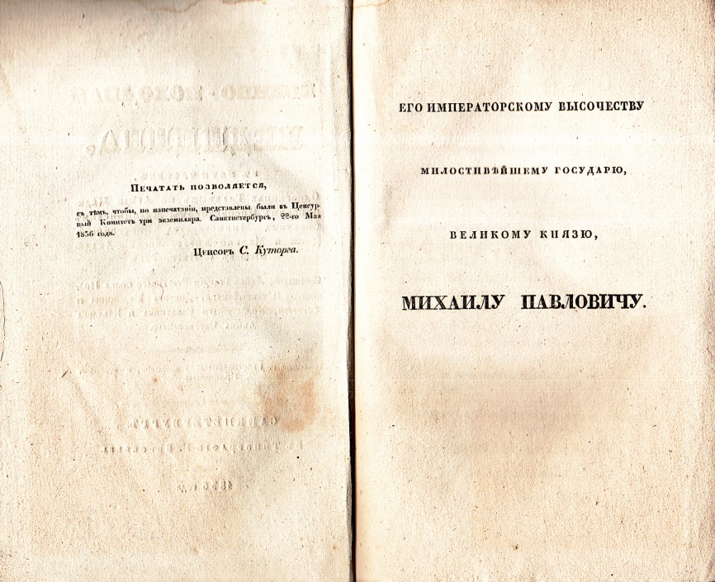

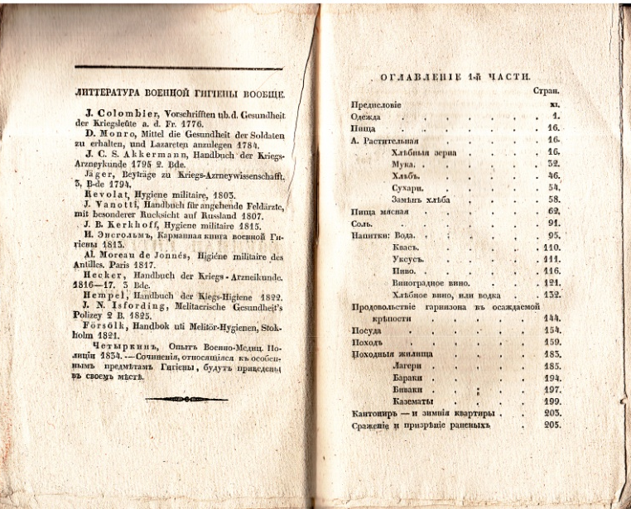
ВОЕННО-ПОЛЕВАЯ МЕДИЦИНА
  Чаруковский, Аким (Д-р). Военно-походная медицина.
  В 5 частях. Ч.1. Военная гигиена. №1. Содержание
  здорового солдата. / А. Чаруковский, Д-р. – СПб :
  Типография И. Воробьева, 1836. – 409 с.
В фонде
библиотеки НГМУ
есть часть 4

Slide 17

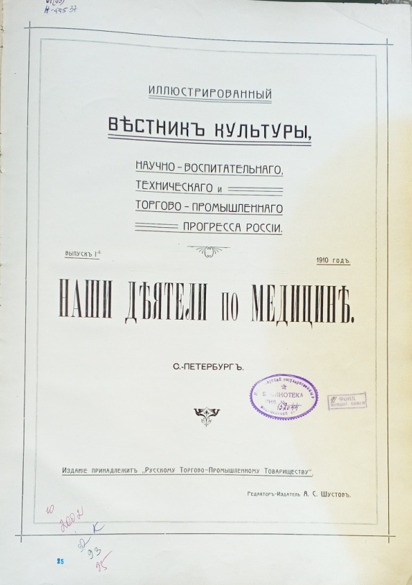
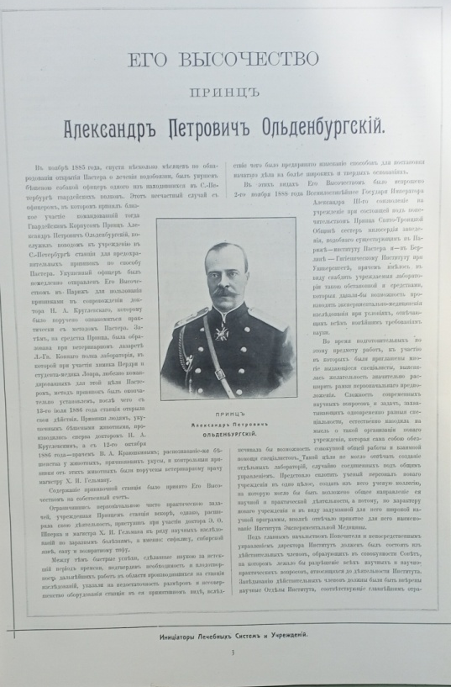
ИСТОРИЯ МЕДИЦИНЫ
Наши деятели по медицине : иллюстрированный вестник культуры, научно-воспитательного, технического и торгово-промышленного прогресса России. Вып.1 / ред. А. С. Шустов. – СПб. : Русское Торгово-Промышленное Товарищество, 1910. – 64 с. : объявл. 8с. – старопечатное издание

Slide 18

Эти издания помнят руки читателей прошлых столетий, шрифты, которые уже не используют типографии, и истории, которые не переписываются заново.
Представленные здесь экземпляры - не просто музейные артефакты, это живые свидетели своей эпохи. И мы рады представить их вам.

Slide 19
С изданиями ценного фонда,
представленными в презентации
можно ознакомиться по адресу:
улица Залесского, 4
(лабораторный корпус
НГМУ, 2 этаж)
в читальном зале научной литературы
библиотеки НГМУ
Часы работы:
понедельник-пятница 9:00-18:00,
суббота 9:00-17:00,
воскресенье – выходной.

